Slide 1
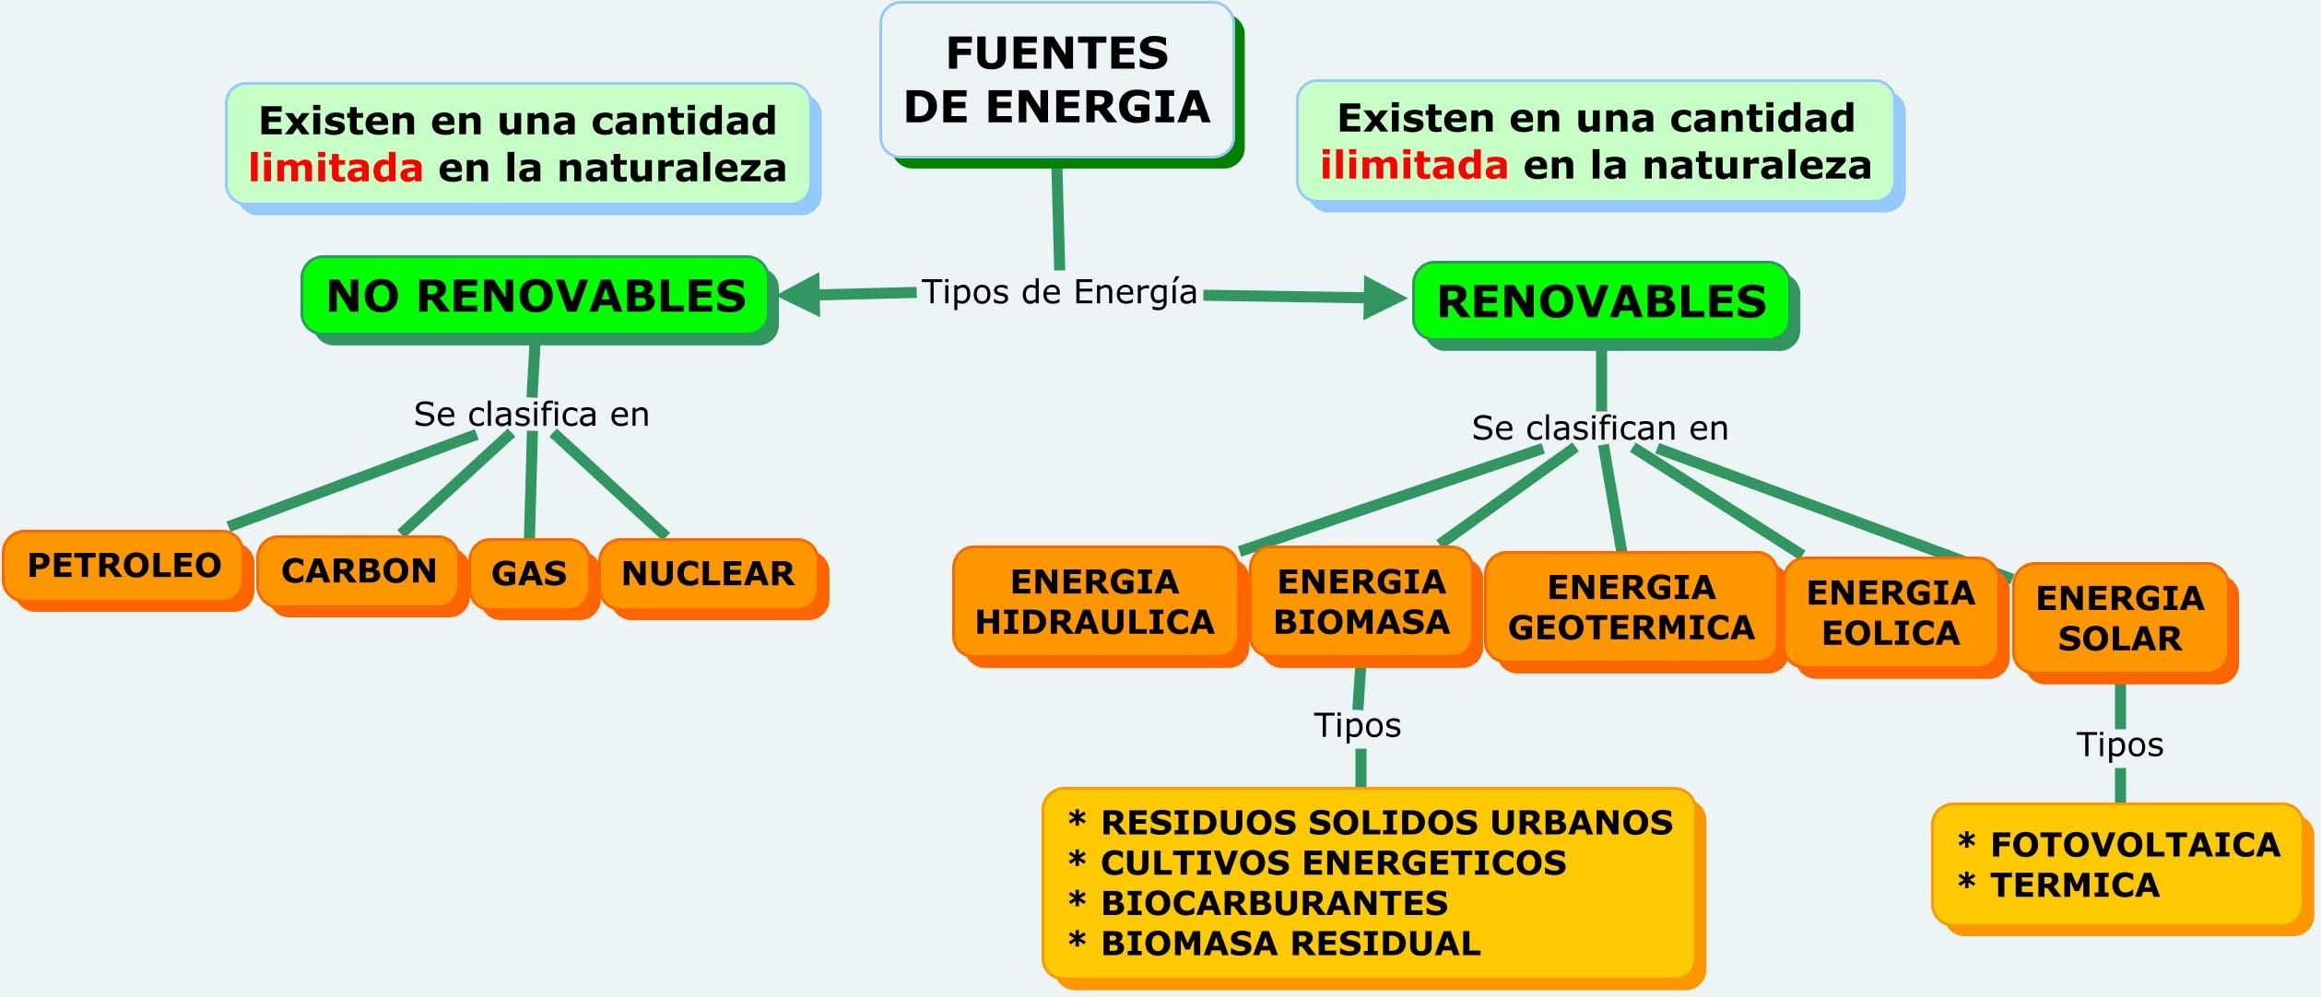
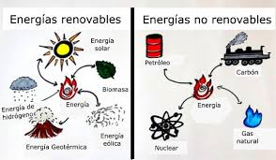
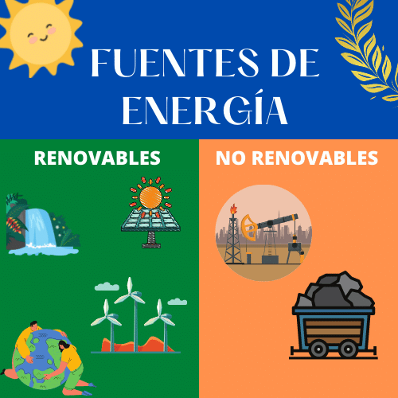
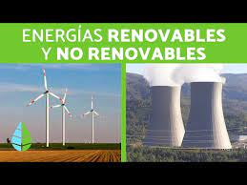
Energías Renovables y no Renovables
N y A: Julieta Ortiz
Curso:6to“A”
Profesora: Marisol Nieva

Slide 2
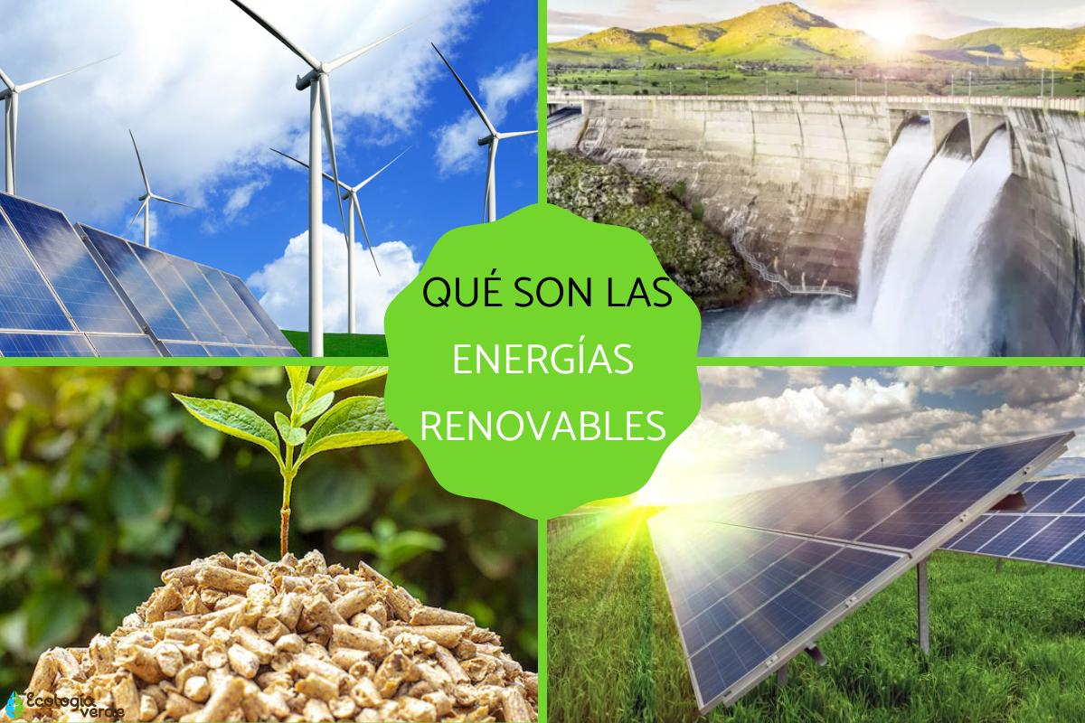
Renovables: Se caracterizan por no contaminar el medio Ambiente también provienen de recursos que pueden considerarse inagotables por la cantidad de energía que tienen o por que pueden regenerarse a una velocidad mayor respecta a la velocidad de extracción. Por ejemplo el agua es utilizada en las centrales eléctricas para transformar la energía mecánica en energía eléctrica el procedimiento consiste en represar el agua en una fuete erice. Para mover un sistema de turbinas que se encuentra en la parte del inferior en este orden de ideas incrementa la energía Potencial gravitacional. Energía radiación solar la cual llega a la tierra en forma de luz o en onda electrono mítica esta energía produce calor atreves de la radiación de la luz y es posible producir corriente eléctrica mediante el uso de paneles solares los paneles solares están echo de un material que aprovecha la lluvia fotones para general una diferencia de Potencial de esta manera es posibles que las cargas fluyan y se produzca una corriente eléctrica si deseas profundizar mas sobre el concepto de corriente eléctrica. En relación con lo anterior vale la pena resaltar que un porcentaje en los accidentes reflejada por esta razón no es posible aprovechar la luz solar el 100% para producir corriente eléctrica otros tipos de energías Renovables son Energías geotérmica, Energía eólica y la biomasa la primera aprovecha la primera aprovecha las altas temperaturas del núcleo de la tierra el agua subterránea y la presión para mover una turbina que transforma la energía mecánica producida por la rotación en energía eléctrica. Energía eólica consiste en aprovechar la energía cinética el viento para producir energía eléctrica el procedimiento consiste en crear un aerogenerador que transforma en energía rotación producida por la incidencia del aire energía eléctrica finalmente la energía del biomaso utiliza la materia orgánica como fuente energía.

Slide 3
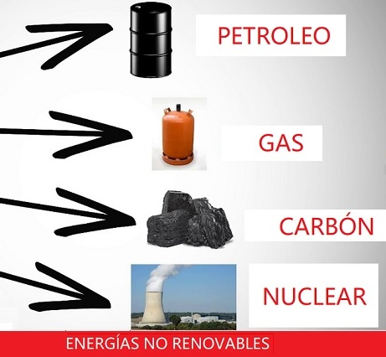
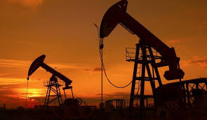
No Renovables: Como el petróleo, el carbón, el gas natural y el uranio este tipo de energías se caracterizan por tener una velocidad extracción mucho mayor respecto a la velocidad de regeneración por ejemplo: El petróleo es el resultado a exponer la materia orgánica a altas presiones ausencia de oxigeno a altas temperaturas y a millones de años por lo tanto es una fuente de energía que una ves agotada requiere de muchos factores externos y de mucho tiempo para volverla obtener por lo tanto no es considerada como una energía Renovable.

Slide 4
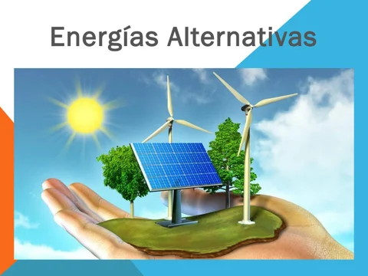
Energía alternativa Las energías alternativas son todas aquellas fuentes de energías que son Renovables y limpias es decir no contaminan lo hacen a baja proporción son una alternativa antes las fuentes de energías provenientes de combustible, fósiles como el petróleo el carbón el gas o de elementos radiactivos estas energías provienen de fuentes inagotables o que persistirán mientras el planeta siga funcionando. Las principales energías alternativas son las hidroeléctrica (basada en la fuerza del agua), la energía solar y la energía eólica ( provista por la fuerza del viento). Otras son las energías geotérmica( proveniente del calor interno de la tierra) y la mareomotriz (basada en el ir y venir de las mareas en el mar). De igual forma, la energía undimotriz o energía que proporciona las olas del mar. También sean desarrollado combustible alternativos, como los biocombustibles provenientes de la que de ese material vegetal o su procesamiento para producir combustible liquido. Al igual que la producción de gas a partir de la descomposición de la materia orgánica, el denominado biogás. Estas energías alternativas tienen indudables ventajas, aunque también conllevan algunas desventajas. Entre las primeras están su condición de ser Renovables y poco contaminantes, mientras que entre las desventajas están en su menor eficiencia energética y problemas de almanecimiento.

Slide 5
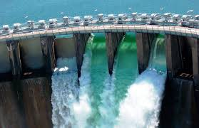
Tipos de alternativas Son energías alternativas todas aquellas que ofrecen opciones distintas a las fuentes de energías tradicionales no Renovables y que han resultado muy contaminantes. Veamos los tipos que hay: Energía hidroeléctrica Se trata de una energía motriz (energía que genera movimiento ), a partir del cual se puede producir un trabajo. En este caso el movimiento lo producen las corrientes de agua de los ríos, que al pasar a través de unas turbinas pueden general electricidad. La electricidad se almacena en acumuladores y se distribuye por la red eléctrica. Para lograr esto, se construyen grandes presas en ríos caudalosos, como por ejemplo la presa de las tres Gargantas en el rio Yangtsé en china (la mas grande del mundo). La presa produce una diferencia de altura para que el agua caiga como en una cascada y pase atreves de las turbinas. Las turbinas giran y activan un alternador, que es una maquina que transforma el movimiento en electricidad. Energía Solar La energía solar es el principal fuente de energía del planeta y se considera que todas las demás energías provienen de ella. Pero en esta caso, se hace referencia al uso directo de la energía solar mediante el empleo de paneles solare. Los paneles solares son placas que presentan células fotovoltaicas que captan la radiación de Sol y la transforman en electricidad.

Slide 6
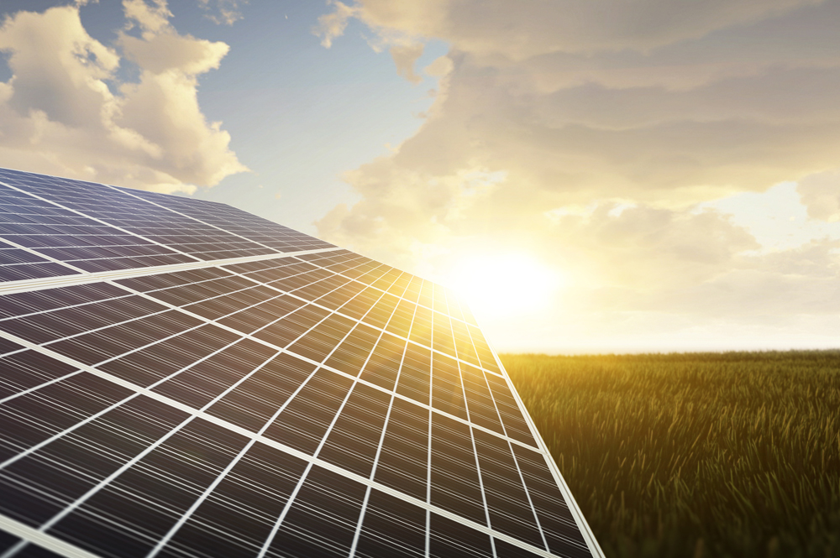
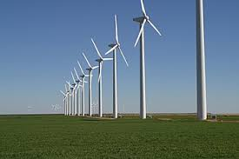
La célula fotovoltaicas que captan la reedición del Sol y la transforman en electricidad. La célula fotovoltaica o fotoeléctrica es un dispositivo que cuando la luz del sol impacta sobre ella, genera un movimiento de electrones. Al moverse esos electrones, se produce una corriente eléctrica que se almacena en una batería o acumulador. Por ejemplo, en Abu Dabi(Emiratos Árabes unidos), se construye una planta de energía solar que tendrá 4 millones de paneles solares y producirá energía para 160.000 hogares. Energía eólica La energía es producida por el movimiento del aire, es decir los vientos, los cuales mueven grandes aspas o palas de un aerogenerador. Este ultimo es un aparato colocado a gran altura sobre un pedestal o columna, que posee aspas como un ventilador y un alternador. Por lo tanto ,cuando el viento hace girar las aspas, estas mueven al alterador y producen una corriente eléctrica que se acumula en baterías. La energía eólica se ah usado desde hace muchos ciclos, como en los molinos de viento usados para moler el trigo. Por ejemplo, los famosos molinos de viento contra los que se abalanzo Don Quijote con su lanza. Hoy en día parques eólicos como el parque eólicos marino Walney Extensión, el mayor del mundo, da electricidad para 590.000 hogares.

Slide 7
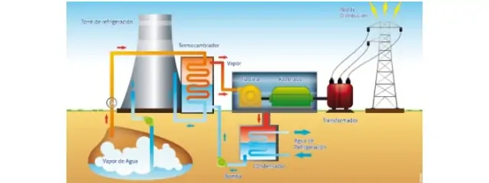
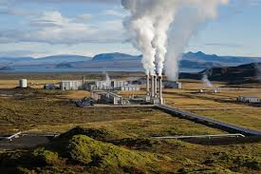
Energía geotérmica
El interior del planeta Tierra esta compuesto de material fundido a muy alta temperatura, lo que hace hervir el agua de los deposito subterráneos. El vapor de agua que se produce, asciende y calienta las rocas a su paso. Este calor del agua y las rocas pueden aprovecharse como energía para diversos usos.

